Slide 1




愚
人
节
HAPPY

Slide 2
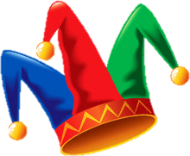


目录
1
快乐愚人节 简介
2
快乐愚人节 节日起源
3
快乐愚人节 愚人事件

Slide 3
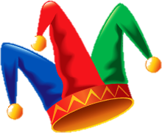


1
快乐愚人节 简介

Slide 4
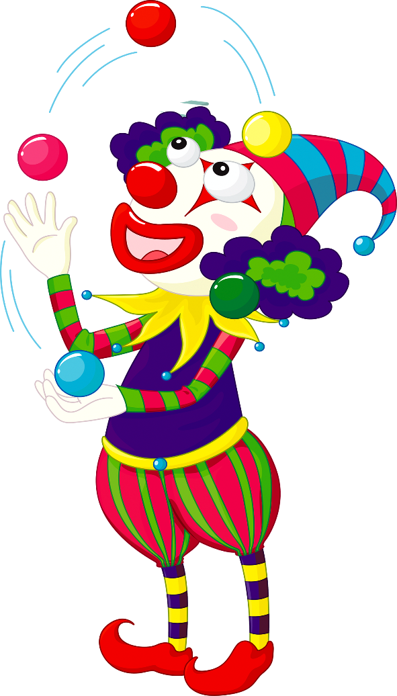


愚人节（April Fool's Day、April Fool's Day或All Fools' Day）也称万愚节、幽默节，是西方社会民间传统节日，节期在每年4月1日。愚人节与古罗马的嬉乐节和印度的欢悦节有相似之处。
在欧美一些国家，这一天，人们以多种方式开周围的人的玩笑，上当者当被告知是愚人节时，才恍然大悟，所以这一天总是能够引出许多笑话，不过某些玩笑也会因开得过大而引起人们的恐慌，或改变形势衍生成为（网络）谣言。但是，玩笑最晚只能开到中午12点，这是约定俗成的严格规矩。

Slide 5
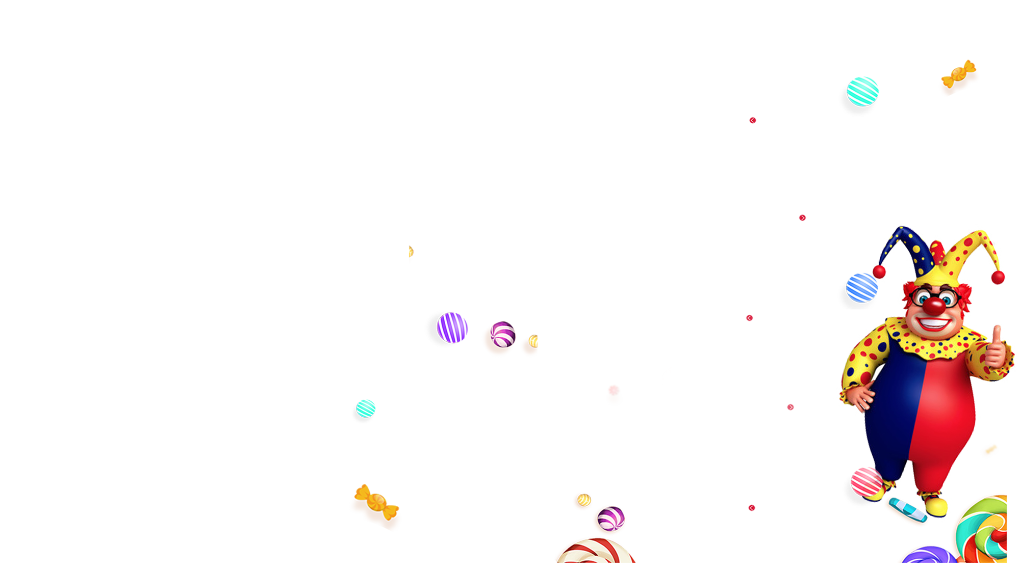
“愚人节”是公元十五世纪宗教革命之后始出现的一个说谎节日。当时西班牙王腓力二世曾建立一个“异端裁判所”，只要不是天主教徒就被视为异端，在每年四月一日处以死刑。臣民感到非常恐怖，于是每天以说谎取笑为乐，来冲淡对统治者之恐惧与憎恨。其后，沿用日久，演变为今日的“愚人节”。

Slide 6
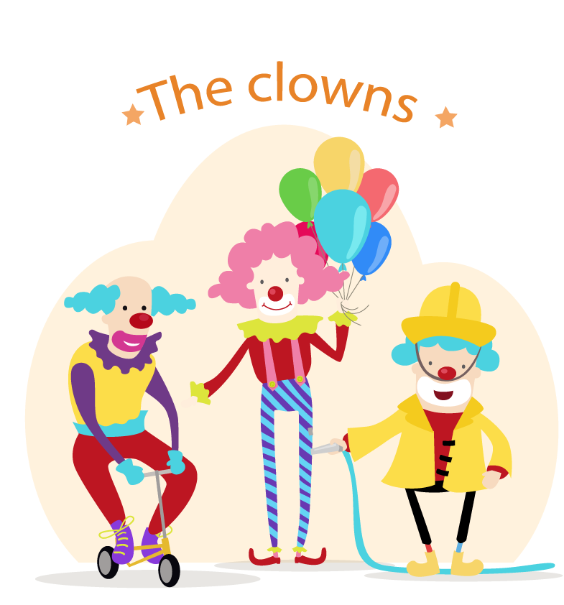
在法国、意大利和比利时一些地区，人们喜欢在这一天把一只纸鱼偷偷贴到别人背后，并大喊“四月的傻鱼”。愚人节这天恶作剧只能持续到当天中午１２时，过了中午还戏弄人，自己就会变成“四月的傻瓜”。节日当天有鱼宴：参加鱼宴的请帖，通常是用纸板做成的彩色小鱼。餐桌中间放上鱼缸和钓鱼竿，鱼宴上所有菜都用鱼做成。

Slide 7


整人妙招：透明门——在门中间用保鲜膜和胶布贴一道墙，然后大声呼救!这时如果朋友过来要让他快些，然后…… 夹心饼干——将夹心饼干去除夹心，涂上牙膏，置于显眼处，自己边看书边吃饼干（当然是伪装），一定有人上当。为加强效果，可待其吃下后送白开水一杯，以加强口吐白沫的效果。

Slide 8
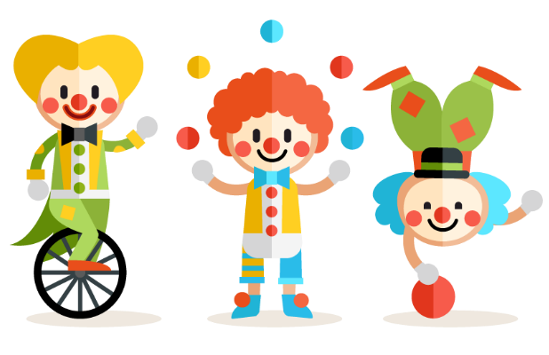
愚人事件：1992愚人节，美国公众广播电台报道说：因“水门事件”而下台的前总统尼克松已经宣布复出，角逐总统宝座。节目中还播出了一段“尼克松”的演讲，宣布其复出，并称“从来没有做错过任何事”。节目播出后，观众反响强烈，纷纷打电话到电台抗议，主持人随后道出事实真相：尼克松的讲话只是喜剧演员的表演。

Slide 9

每年的四月一日，是西方的民间传统节日——愚人节（April Fool's Day），也称万愚节。对于它的起源众说纷纭：一种说法认为这一习俗源自印度的“诠俚节”。该节规定，每年三月三十一日的节日这天，不分男女老幼，可以互开玩笑、互相愚弄欺骗以换得娱乐。

Slide 10
较普遍的说法是起源于法国。1564年，法国首先采用新改革的纪年法——格里历(即通用的阳历)，以一月一日为一年的开端，改变了过去以四月一日作为新年开端的历法。新历法推行过程中，一些因循守旧的人反对这种改革仍沿袭旧历，拒绝更新。
他们依旧在四月一日这天互赠礼物，组织庆祝新年的活动。主张改革的人对这些守旧者的做法大加嘲弄。聪明滑稽的人在四月一日这天给顽固派赠送假礼物，邀请他们参加假庆祝会，并把这些受愚弄的人称为“四月傻瓜”或“上钩之鱼”。

Slide 11
起初，任何美国人都可以炮制骇人听闻的消息，而且不负丝毫的道德和法律责任，政府和司法部门也不会追究。相反，谁编造的谎言最离奇、最能骗取人们相信，谁还会荣膺桂冠。这种做法给社会带来不少混乱，因而引起人们的不满。人们节日期间的愚弄欺骗已不再像过去那样离谱，而是以轻松欢乐为目的。

Slide 12
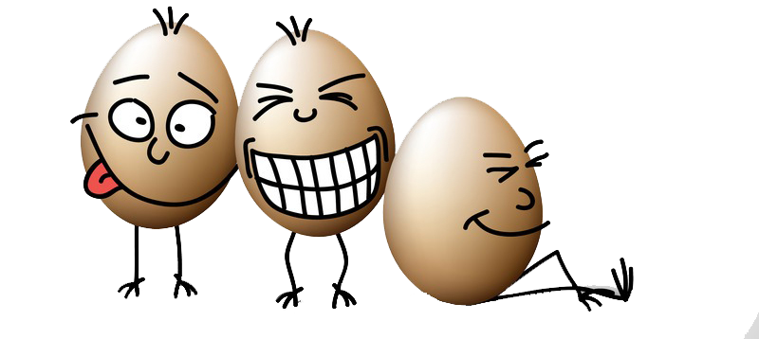
愚人节这天玩笑只能开到中午12点之前，这是约定俗成的严格规矩。过了中午还找乐子的人是一个比被他取笑的人还大的傻瓜。过了钟点还开玩笑的人会立刻碰钉子，自找没趣儿。
有一首小诗是这样描述的：愚人节已过十二点，你这个大傻瓜来得晚。待到来年愚人节，你将是最大个的大笨蛋。

Slide 13
1
快乐愚人节 节日起源

Slide 14

臣民感到非常恐怖，于是每天以说谎取笑为乐，来冲淡对统治者之恐惧与憎恨。其后，沿用日久，演变为今日的“愚人节”。
“愚人节”是公元十五世纪宗教革命之后始出现的一个说谎节日。
当时西班牙王腓力二世曾建立一个“异端裁判所”，只要不是天主教徒就被视为异端，在每年四月一日处以死刑。

Slide 15
愚人节1582年，法国国王查理九世决定采用新改革的纪法——格里高利历（即目前通用的阳历），以1月1日为一年的开始，改变了过去以4月1日为新年的开端。但一些守旧派反对这种改革，依然按照旧的历法在4月1日这天送新年礼，庆祝新年。主张改革的人把守旧派这些做法大加嘲弄，在4月1日给他们送假礼物，邀请他们参加假聚会。从此，4月1日捉弄人便流传开来。当人上当受骗的时候，捉弄他的人会大叫：“四月之愚”（“POISSON D'AVRIL”），意为“四月恶作剧”。这句成语的由来与原来之意义已不清楚。

Slide 16
相愚人节传距人类始祖亚当之后约一千六百五十年间，上帝以洪水来毁灭世界，但仅留下亚当的第三个儿子慧德的后代诺亚，他以一条人造的大船保全了一家大小的生命。洪水稍退之后，诺亚便放出一只白鸽，想探求一块洪水消退之后的陆地，因为这一天正好是四月一日。所以后人认为，在这一天去做一种毫无意义的事，就好像一只白鸽做了白工一样，行为愚蠢，为“愚人节”之起源。

Slide 17
某年“蔓姜会”，主宰之神雪丽丝之女白洛赛苹娜在极乐园采摘水仙花时，
据古罗马残籍记载：罗马在每年四月初举行“蔓姜会”，
遇见冥府王菩拉多，两人一见钟情，互相示爱，菩拉多便娶白洛赛苹娜为冥府王后，
当他们返回地府时，菩拉多差使地府中鬼怪发出吃吃之笑声，以愚弄雪丽丝。

Slide 18
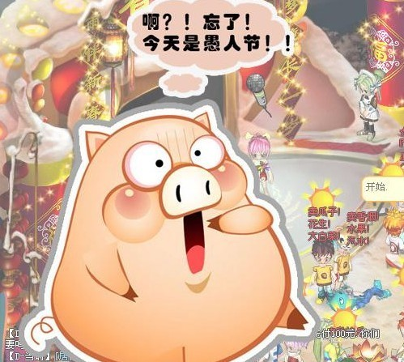
英国传说认为愚人节与一个名叫“哥谭镇”的城镇有关。传说在13世纪有这样一个传统，凡是国王巡视过的道路都会收归公共所有。哥谭镇的民众不愿失去他们的主干道，于是散布了谣言，希望能够阻止国王的巡视。国王遂派遣消息官前去打探，消息官到达村镇之后，发现满街都是疯傻之人。国王便放弃了巡视的计划。于是愚人节便由纪念哥谭镇镇民的谎言而来。

Slide 19
1
快乐愚人节 愚人事件

Slide 20
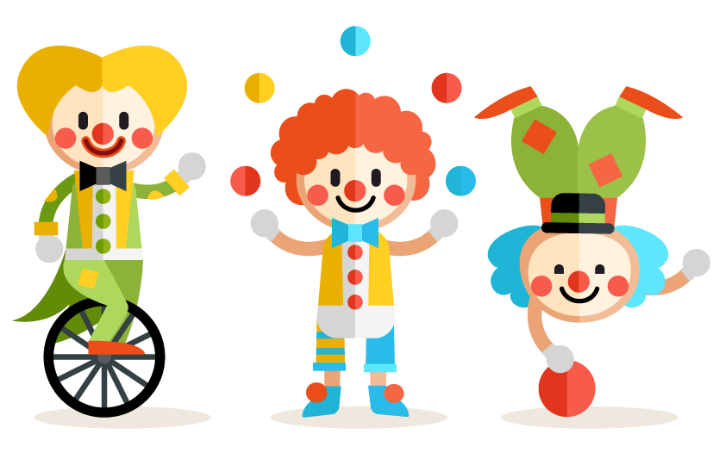
2002年4月1日，加拿大魁北克省蒙特利尔市一家法语电台的两位喜剧播音员决定愚人节要找个“更难欺骗的家伙”来“开心”一下，于是他们打电话给微软公司总部，声称是加拿大总理办公室工作人员，要让盖茨接听克雷蒂安总理的电话。令人惊讶的是，盖茨的助手竟然没有核实对方身份就轻易接通了老板的电话。于是，这两个“骗子”冒充克雷蒂安与盖茨进行了10分钟的电话交谈。话题天马行空，从经济到Windows XP，谈得十分投机。最后，“克雷蒂安”还邀请盖茨有空来加拿大玩，盖茨欣然接受。

Slide 21
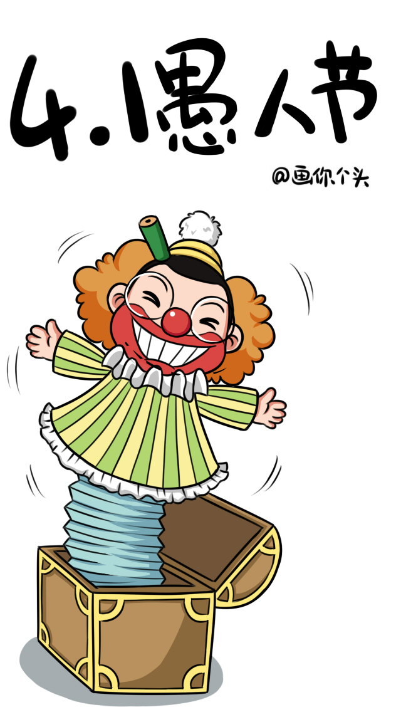
2007年美国总统布什已经签署了一项法令，称微软新操作系统Vista过于复杂，给国家安全带来了威胁，因此裁定其为非法。一名忧虑重重的美国参议员表示：“Vista的颜色和启动声音都发生了巨大的变化，实在是过于复杂。”

Slide 22
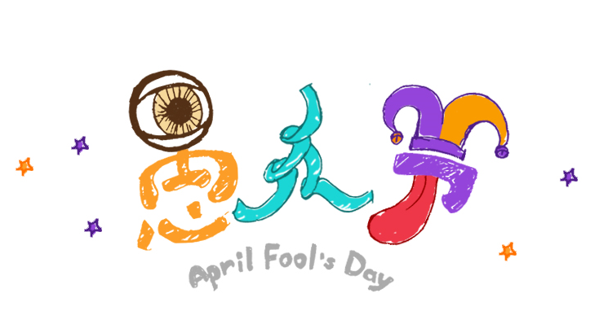
《日本时报》拿小泉开涮
也是在2002年愚人节，《日本时报》开玩笑对象是日本首相小泉纯一郎。该报拿小泉的狮子头发型开涮，在搞笑版报道中称：“日本政府将采取一连串‘温和措施’刺激经济，包括把大受欢迎的迪斯尼卡通片《狮子王》列为‘重要文化资产’……小泉首相一头乱发状似狮鬣毛常抢手。”

Slide 23
英国女王冒充亲叔叔
1991年4月1日，英国《独立报》报道，有一位65岁的威尔士农夫是英女王伊丽莎白二世祖父乔治五世的私生子，换句话说，他拥有继承英国王位的权力。这一报道以“女王的王位受到威胁”为题，将这位农夫的身世形容得有板有眼，还称这位王位的合法继承人已经向当地法院提起诉讼，要求重新夺回本应属于自己的王位继承权。后来人们才恍然大悟：这是个愚人节玩笑。

Slide 24
蒙娜丽莎的皱眉
1991年英国《独立报》报道称，一个艺术小组在擦拭名画《蒙娜丽莎》时发现了一个惊人的秘密，在将画上的蒙尘去掉之后，这位以“神秘的微笑”风靡世界的女子竟然皱着眉头。

Slide 25
尼克松复出
1992年的愚人节，美国公众广播电台报道说，因“水门事件”而下台的前总统尼克松已经宣布复出，角逐总统宝座。节目中还播出了一段“尼克松”的演讲，宣布他的复出，并称“从来没有做错过任何事”。节目播出后，观众反响强烈，纷纷打电话到电台抗议，主持人才道出事实真相：其实尼克松的讲话只是喜剧演员的表演。

Slide 26
愚
人
节
快乐！

